Slide 1

Порядок составления и представления отчетности в ПП «ПАРУС-Бюджет 8»
ООО ЦКТ «КАИССА»

Slide 2
Нормативные документы
Приказ Минфина России от 28.12.2010 № 191н (ред. от 16.11.2016)
"Об утверждении Инструкции о порядке составления и представления годовой, квартальной и месячной отчетности об исполнении бюджетов бюджетной системы Российской Федерации"
Приказ Минфина России от 1 марта 2016 года № 15н
«Об утверждении дополнительных форм годовой и квартальной бюджетной отчетности об исполнении федерального бюджета и Инструкции о порядке их составления и представления»
Приказ Минфина России от 25.03.2011 № 33н (ред. от 16.11.2016)
"Об утверждении Инструкции о порядке составления, представления годовой, квартальной бухгалтерской отчетности государственных (муниципальных) бюджетных и автономных учреждений"
Приказ Минфина России от 12 мая 2016 года № 60н
«Об утверждении дополнительных форм годовой и квартальной бухгалтерской отчетности, представляемой федеральными государственными бюджетными и автономными учреждениями, и Инструкции о порядке их составления и представления»

Slide 3
Нормативные документы
Приказ Минфина России от 01.07.2013 № 65н (ред. от 16.06.2017)
"Об утверждении Указаний о порядке применения бюджетной классификации Российской Федерации«
Приказ Минздрава России от 29.12.2012 № 1708 (ред. от 27.02.2017)
"Об осуществлении Министерством здравоохранения Российской Федерации бюджетных полномочий главного администратора (администратора) доходов федерального бюджета"
Письмо Минфина России № 02-07-07/21798, Казначейства России № 07-04-05/02-308 от 07.04.2017 (с изм. от 21.06.2017)
"О составлении и представлении месячной и квартальной бюджетной отчетности, квартальной сводной бухгалтерской отчетности государственных бюджетных и автономных учреждений главными администраторами средств федерального бюджета в 2017 году"
Приказ Минздрава России от 04.07.2017 № 386
«О сроках представления квартальной и годовой бюджетной и бухгалтерской отчетности в 2017-2018 годах бюджетными, казенными и автономными учреждениями, подведомственными Министерству здравоохранения Российской Федерации»

Slide 4
Виды отчетности
Бюджетная (бухгалтерская) отчетность
(формы 0503723 и 0503123 на 01.10.2017 не представляются)
Ведомственная (управленческая) отчетность
  Акт сверки по субсидиям (Квартал, год) МЗ
  Отчет государственного учреждения об использовании субсидий на иные цели (Квартал, год) МЗ+У
  Расшифровка ф.0503169 для сверки с ф. 0503769 (с подотчетами) (Квартал, год)МЗ
  Расшифровка ф.0503127 Сумма расходов на представление субсидий (Квартал, год) МЗ
  ф.0504805 Извещение по особоценному имуществу (Год) У
  Расшифровка по счету 106 "Вложения в нефинансовые активы" (Год) У
  Расшифровка по счету 21006 "Расчеты с учредителем" (Год) У
  Уведомление о принятии отчетности (Квартал, год) МЗ
  Карточка организации (Периодически) У
  Смирнов Дмитрий Николаевич
  тел. (495) 627-24-00 доб.49-45
  E-mail dnsmirnov1973@mail.ru

Slide 5
Порядок взаимодействия
Порядок взаимодействия со службой технической поддержки:
- по телефону 8-495-627-24-00:
Замыслов Виктор Александрович - доб. 4931 (общие вопросы)
Северин Андрей Александрович - доб. 4803 (администратор, программист, КС)
Чернова Светлана Ивановна - доб. 4803 (порядок работы в программе и шаблоны)
письменно на адрес электронной почты ahd-svod@rosminzdrav.ru
В теме каждого письма указывайте свой ВЧК (например, z111)
- объявления на WEB- странице
Односторонняя связь с нашей стороны
обмен сообщениями (файлами) (чат)
Двухсторонняя связь с возможностью прикрепления файлов

Slide 6
Карточка организации
  Порядок заполнения карточки организации:
  Карточка организации заполняется по мере необходимости
  (изменение реквизитов учреждения, телефонов, фамилий и т.д.)
  Периодичность – месячная
  Обновление данных в программе – по пересчету

Slide 7
Статусные модели
  Перечень статусов отчета:
  Новый
  Подготовлен
  Представлен
  Контроль пройден
  Контроль не пройден
  Принят
  Статусы не применяются к формам управленческой отчетности

Slide 8
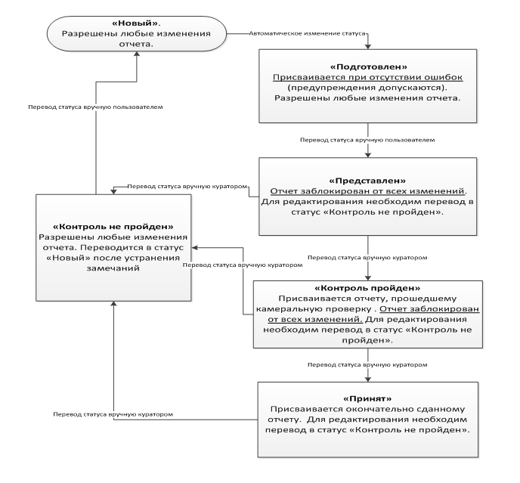
Статусные модели

Slide 9
Прочие вопросы
  Сроки сдачи отчетности:
  - в ПП «ПАРУС-Бюджет 8» - 10.10.2017
  - в Электронный бюджет - 13.10.2017
  2. Порядок исправления сданных отчетов
  - до 10.10.2017 – позвонить любому сотруднику техподдержки
- после 10.10.2017 - прислать скан официального письма c пояснением причин отката за подписью главного бухгалтера на адрес эл.почты spivakea@rosminzdrav.ru
В теме письма указать свой ВЧК и текст по шаблону: z102 Откат отчета
Откат будет произведен только с разрешения главного бухгалтера ЦА Минздрава.
Кассовое исполнение по ГЗ
- на 01.10.2017 - не менее 75%
- на 31.12.2017 - 100% (остатки недопустимы)
Переход на карты «Мир»
- письмо МЗ РФ от 27.09.2017 №22-03-09/2942 – срок до 02.10.2017г.

Slide 10
СПАСИБО ЗА ВНИМАНИЕ
1. Ответы на вопросы – в конце вебинара
2. Не разбегайтесь!
Скоро начнётся доклад по вопросам формирования отчетности
ООО ЦКТ«КАИССА»,
г. Москва, ул. Пятницкая, д. 66, стр. 2
(495) 681-93-38
http://www.centre-kaissa.ru

